Slide 1
Nauka zdalna
Zasady organizacji warunków nauki w domu z uwzględnieniem wymogów higienicznych
Agnieszka Rymarska

Slide 2
Drodzy Rodzice i Uczniowie!!!
W procesie nauczania bardzo ważnym aspektem jest higiena pracy umysłowej !!!
Właściwa organizacja nauki w domu wpływa pozytywnie na osiągane wyniki w nauce.

Slide 3
Czego potrzebujemy, żeby czuć się dobrze ?
Zdrowa dieta
Regularny wysiłek fizyczny
Światło dzienne
Zdrowy, regularny i nieprzerwany sen
Bliski kontakt z innymi ludźmi
Kontakt z przyrodą
Rozrywka
Zaangażowanie w działania społeczne
Niestety w obecnej sytuacji nie wszystkie te czynniki są możliwe do realizacji ☹, dlatego powinniśmy szczególnie o siebie dbać ☺

Slide 4
Odpowiednie warunki do nauki zdalnej
Stałe miejsce do nauki
Cisza, dobre oświetlenie oraz wygodne i dostosowane do wzrostu krzesło
Na biurku przygotuj tylko najpotrzebniejsze do nauki przybory

Slide 5
Sen
Sen powinien odbywać się w nocy
Dzieci w wieku szkolnym (7-13 lat)powinny spać na dobę 9- 11 godzin
Nastolatki(14-17 lat) powinny spać na dobę 8-10 godzin
Po wyczerpującej nauce możliwe są także drzemki w ciągu dnia. Nie powinny one jednak trwać kilka godzin.

Slide 6
BHP nauki zdalnej
Wstań, zjedz śniadanie, wywietrz pokój, w którym będziesz się uczył/a
Ubierz się i uczesz tak jakbyś szedł/szła normalnie do szkoły ☺

Slide 7
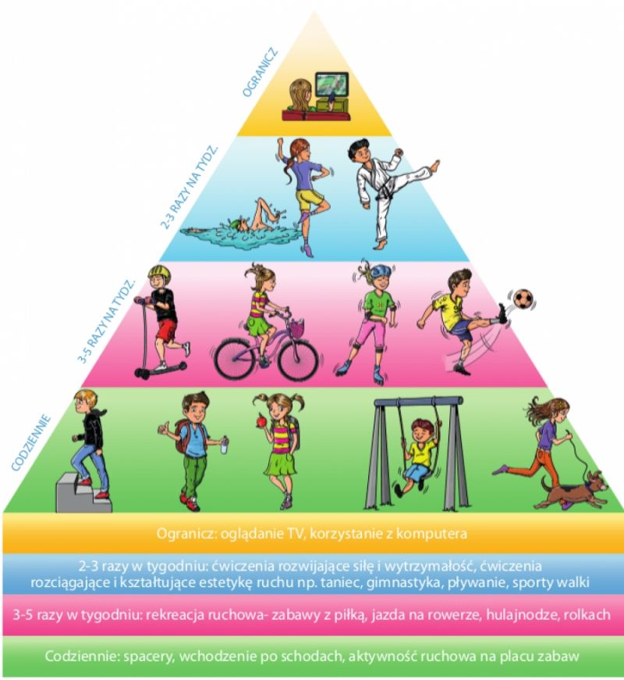
Po lekcjach ....
Spacer
Pomoc w zajęciach domowych
Sport na świeżym powietzu
Majstertkowanie
Wiele innych aktywności ☺

Slide 8
Aby się zregenerować
Wyłącz swoje urządzenia cyfrowe na 2 godziny przed snem
Wyłącz dzwonki i powiadomienia

Slide 9
Codziennie zrób chociaż jedną ciekawą rzecz offline ☺
Poćwicz, narysuj coś, zagraj na instrumencie, wyjdź na spacer, przejedź się na rowerze, obserwuj przyrodę…

Slide 10
BHP osoby pomagającej
Możesz podzielić się tylko tym, co sam/a posiadasz
Zadbaj o swój rytm okołodobowy, kontakty społeczne, ruch
Czasami zdarzą się sytuacje, które nas przerastają
Zaproponuj wspólne poszukiwanie rozwiązań
Proś o wsparcie, korzystaj z niego na bieżąco a nie gdy jesteś przeciążony/a.

Slide 11
Dziękuję za uwagę !!!
Bibliografia
Adele Faber, Elaine Mazlich, „Jak mówić, żeby dzieci się uczyły w domu i w szkole”, 2002 r.
http://ko-gorzow.edu.pl/wsparcie-uczniow-i-nauczycieli-w-dobie-edukacji-zdalnej-rola-i-zadania-dyrektora-szkoly/

